Slide 1
SISTEM DATABASE I
14 & 16 Maret 2022

Slide 2
Review
One-to-one
One-to-many || Many-to-one
Many-to-many

Slide 3
Jenis-Jenis
Derajat Relasi

Slide 4
Derajat Relasi
Derajat pada suatu relasi menunjukkan jumlah entitas yang terlibat di dalam relasi tersebut.
Terbagi menjadi:
Unary
Binary
Ternary

Slide 5
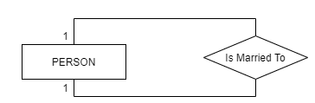
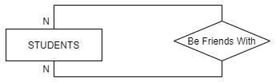
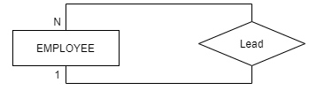
1. Unary Relationship
Relasi yang hanya melibatkan satu entitas. Relasi ini sering juga disebut sebagai relasi rekursif.

Slide 6
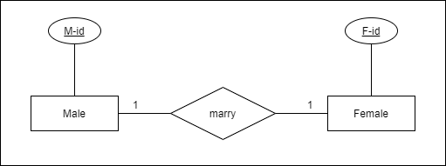
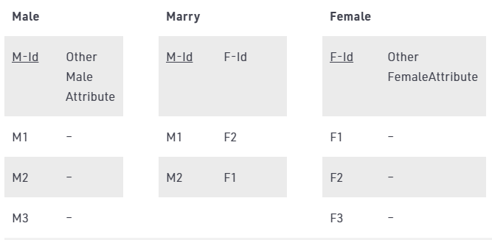
2. Binary Relationship
Relasi tunggal yang melibatkan dua entitas didalamnya.
Kasus 1 : Binary Relationship dengan kardinalitas one-to-one

Slide 7
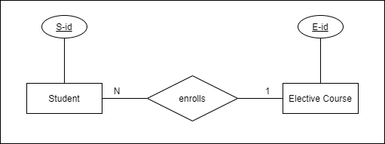
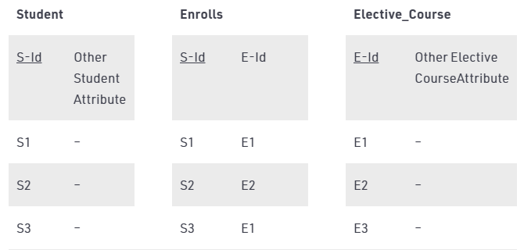
2. Binary Relationship
Kasus 2 : Binary Relationship dengan kardinalitas many-to-one atau one- to-many

Slide 8
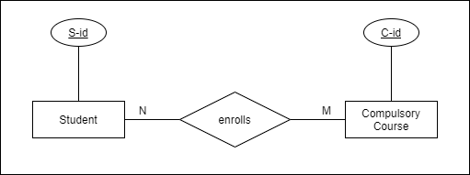
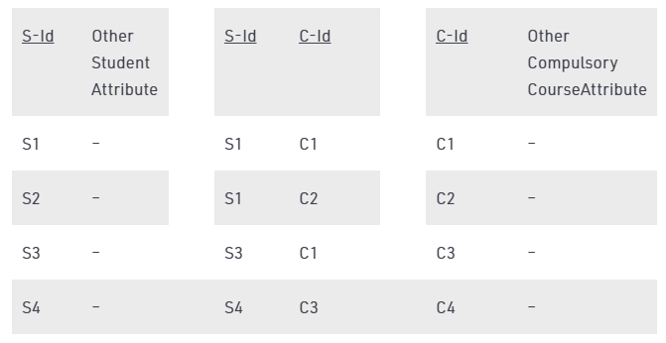
2. Binary Relationship
Kasus 3 : Binary Relationship dengan kardinalitas many-to-many

Slide 9
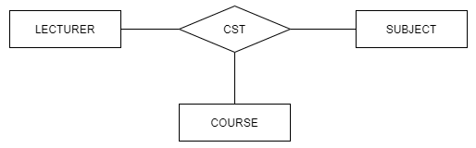
3. Ternary Relationship
Relasi tunggal yang melibatkan tiga entitas didalamnya.
*CST : Curriculum Support Team

Slide 10
Participation
Constraint

Slide 11
Participation Constraint
Partisipasi sebuah entitas pada suatu relasi.
Menjelaskan apakah keberadaan suatu entity tergantung pada hubungannya dengan entity lain.
Terdiri dari:
Total Participation
Partial Participation

Slide 12
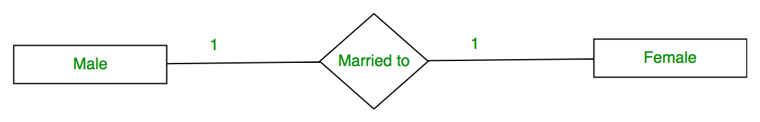
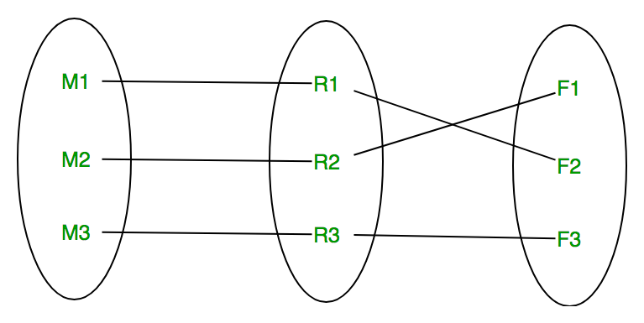
1. Total Participation
Instance/anggota dari suatu entitas harus berhubungan dengan instance/anggota dari entitas lainnya.

Slide 13
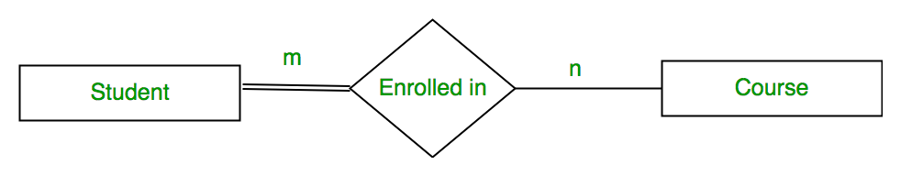
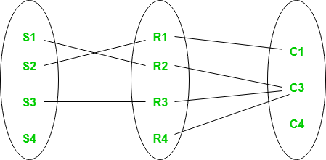
2. Partial Participation
Setiap instance/anggota dari suatu entitas tidak harus berhubungan dengan instance/anggota dari entitas lainnya.

Slide 14
Rasio Kardinalitas

Slide 15
Rasio Kardinalitas
Rasio Kardinalitas menunjukkan batasan jumlah partisipasi dari instance suatu entitas dalam sebuah relasi terhadap instance entitas lainnya.
Dikelompokan menjadi dua jenis yaitu:
Kardinalitas Maksimum
Kardinalitas Minimum

Slide 16
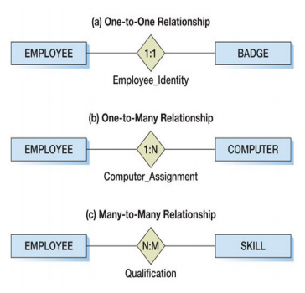
1. Kardinalitas Maksimum
Menunjukkan jumlah maksimum dari entitas yang dapat berelasi dengan entitas lainnya. Terdiri dari:
One-to-One [1:1]
One-to-Many [1:N]
Many-to-Many [N:M]

Slide 17
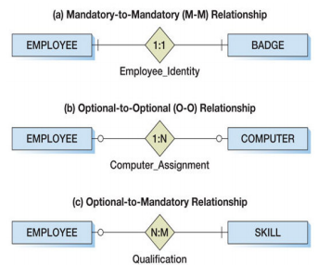
2. Kardinalitas Minimum
Menunjukkan jumlah minimum dari entitas yang dapat berelasi dengan entitas lainnya. Terdiri dari:
Zero [0] → optional
One [1] → mandatory

Slide 18
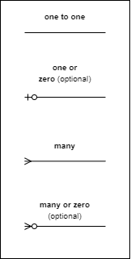
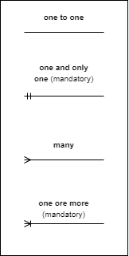
2. Kardinalitas Minimum
Optional: Mandatory:

Slide 19
Tugas

Slide 20
Tugas 1
Rancanglah sebuah ERD dan Tabel Relasi dengan ketentuan sebagai berikut:
1. Terdapat database perusahaan makanan yang menyimpan informasi tentang Data
Pegawai, Branch dan Report Penjualan.
2. Tiap Branch mempunyai nama dan nomor Branch yang unik.
3. Tiap Report mempunyai nama, nomor Report yang unik dan lokasi_branch.
4. Tiap Pegawai mempunyai nama, id, alamat, gaji, jenis_kelamin, tgl_lhr,
tgl_gajian dan tgl_terakhir_bekerja.

Slide 21
5. Pegawai hanya bisa MEMANAGE satu branch dan hanya Pegawai tertentu
yang bisa MEMANAGE suatu branch (database menyimpan keterangan tgl
pegawai MEMANAGE Branch)
6. Tugas Branch yaitu mengontrol Report, satu Branch bisa MENGONTROL lebih
dari satu REPORT.
7. Selain MEMANAGE, Pegawai juga DITUGASKAN pada satu Branch namun
Pegawai bisa MEMBUAT lebih dari satu Report (database menyimpan
keterangan jamKerja Pegawai).
8. Dalam membuat Report satu Pegawai bisa menjadi SUPERVISOR untuk
Pegawai lainnya.

Slide 22
Teknis Pengumpulan
Format Tugas :
Nama, NPM, Kelas di kiri atas
Deadline :
Kelas A : 20 Maret 2022 (23:59)
Kelas B : 22 Maret 2022 (23:59)
Format Penamaan :
Kelas_NPM_Tugas3.pdf
Kirim Ke :
Google Classroom

Slide 23
Tunggu dulu.

Slide 24
Minggu depan quiz.

Slide 25
THANKS!
Jika ada pertanyaan bisa hubungi asprak melalui channel discussion di discord ya!
Presentation template by SlidesCarnival
Illustrations by Sergei Tikhonov
Photographs by Unsplash

